Slide 1
Erasmus+ mezinárodní kreditová mobilita – Výzva 26
Informační schůzka k přípravě projektů 2. 10. 2025

Slide 2
Základní informace
Zjednodušeně řečeno: „Erasmus+ do/z celého světa“ (kromě Ruska a Běloruska – zde mobility v tuto chvíli realizovat nelze)
Založeno na mobilitách, ale žádost musí působit uceleně jako projekt
Oprávnění účastníci: studenti a zaměstnanci, příjezdy i výjezdy (pozor: některé země mají omezení, viz slide č. 5)
Podpora zejména příjezdů na UK než výjezdů
Aktivita, která napomáhá realizaci priorit vnější činnosti EU

Slide 3
Základní informace
12 rozpočtových obálek = regionů, lze (i doporučováno) podávat projekty na více zemí v rámci jednoho regionu
V rámci jednoho regionu (i země) se může zapojit více fakult (pak ale nutná vzájemná spolupráce při tvorbě žádosti)
Každý region má přidělený budget dle strategie Evropské komise => podle toho se liší šance na úspěch
Probíhá kvalitativní hodnocení žádosti => nově hodnotitel nehodnotí všechny projekty univerzity, ale všechny projekty podané v regionu
Délka projektu – 36 měsíců

Slide 4
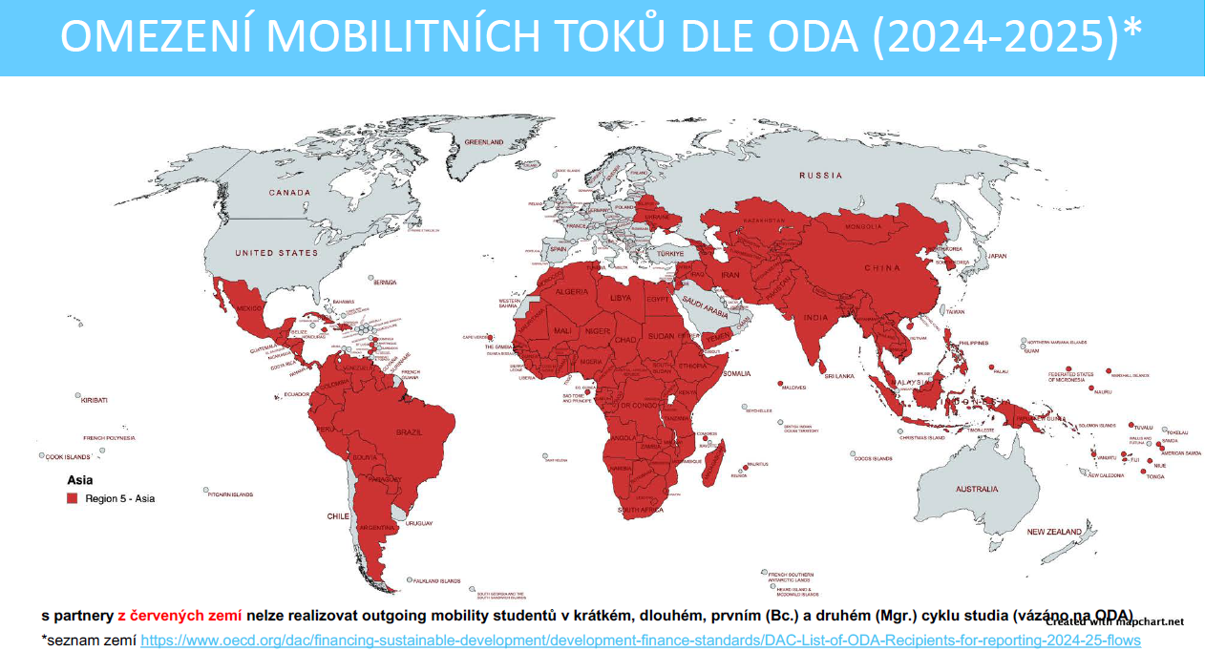

Slide 5
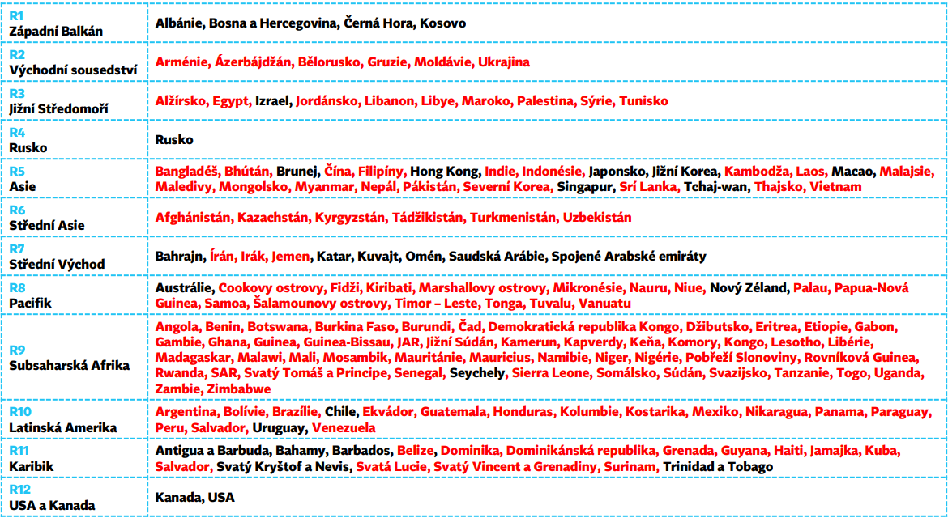

Slide 6
Regiony, kde je největší šance na úspěch
Subsaharská Afrika
Země východního partnerství (zejm. Ukrajina)
Západní Balkán
ALE: v minulé Výzvě měla UK úspěch i v řadě velmi konkurenčních regionů, není důvod to tedy „nezkusit“

Slide 7
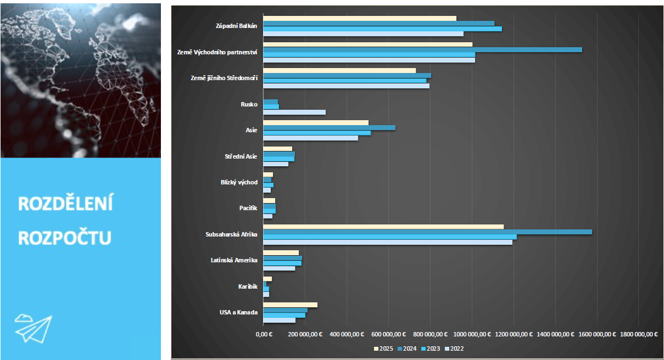

Slide 8
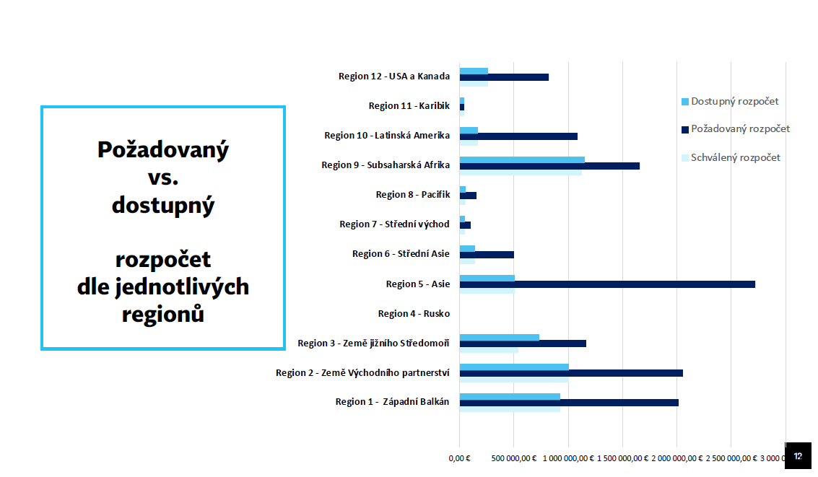

Slide 9
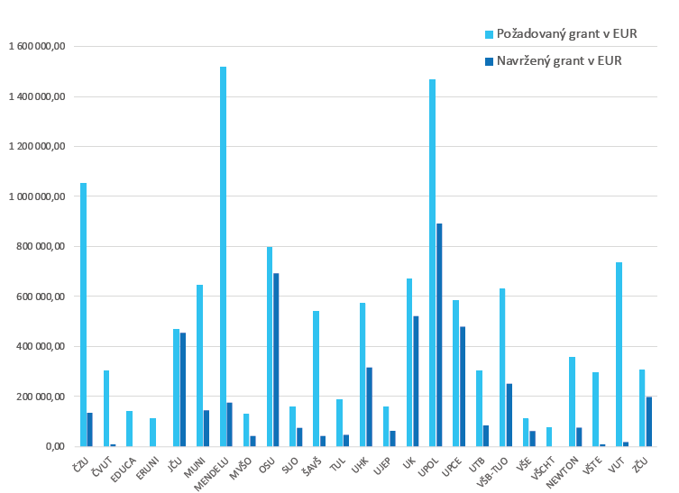


Slide 10
Typy mobilit
Studentské mobility
  Studijní pobyt (Student mobility for Studies, SMS)
  Praktická stáž (Student mobility for traineeship, SMP)
  Krátkodobá Ph.D. mobilita (Short-term Ph.D. mobility)
Zaměstnanecké mobility
  Výukový pobyt (Staff mobility for teaching, STA)
  Školení (Staff mobility for training, STT)
Pozor: V žádosti se typ pobytu nerozlišuje (doporučujeme to nicméně popsat v narativní části)

Slide 11
Studentské mobility
Studijní pobyt
  Studium v destinaci: plnění předmětů a sběr kreditů (podobně jako v „klasickém“ Erasmu), případně též tvorba závěrečné práce (bakalářské, diplomové, disertační)
  Doba trvání: 2–12 měsíců (60–360 dní)
  Pozor: vždy je nutné dodržet minimální dobou trvání mobility (60 dní)
Praktická stáž
  Práce pro zahraniční instituci v rozsahu plného úvazku (přibližně 40 hodin)
  Doba trvání: 2–12 měsíců (60–360 dní)
  Pozor: vždy je nutné dodržet minimální dobou trvání mobility (60 dní)

Slide 12
Studentské mobility
Krátkodobá Ph.D. mobilita
  Určena pouze pro doktorandy
  Typy mobilit: studijní pobyty i praktické stáže (podle obsahu)
  Krátkodobé mobility: 5–30 dní (bez dnů na cestu)
  (doktorandi mohou též vyjet na dlouhodobé pobyty na 2–12 měsíců)
  Pozor: vždy je nutné dodržet minimální dobou trvání mobility (5 dní krátkodobé, 60 dní dlouhodobé)

Slide 13
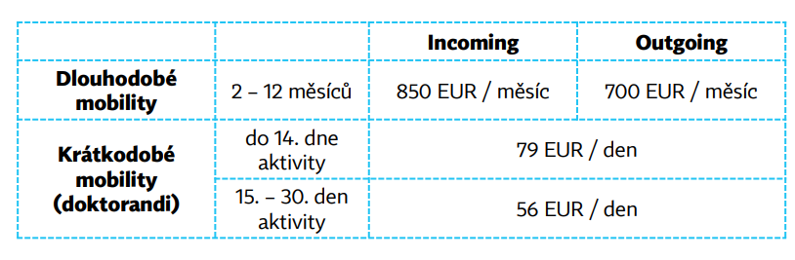
Financování studentských mobilit
Pobytové náklady
  Paušály stanovené ze strany Evropské komise a DZS
  Stejné pro studijní pobyty i praktické stáže
  Takto ve Výzvě 24 a 25:

Slide 14
Financování studentských mobilit
Cestovní náklady
  Paušální částky, které se liší dle vzdálenosti města, v němž se nachází cílová instituce, a města hlavního sídla UK (Praha)
  Výpočet vzdálenosti na základě Distance kalkulátoru: https://erasmus-plus.ec.europa.eu/resources-and-tools/distance-calculator
  Vyšší příspěvek v případě, že účastník využije ekologicky šetrný způsob dopravy: vlak, autobus, kolo, spolujízda automobilem

Slide 15
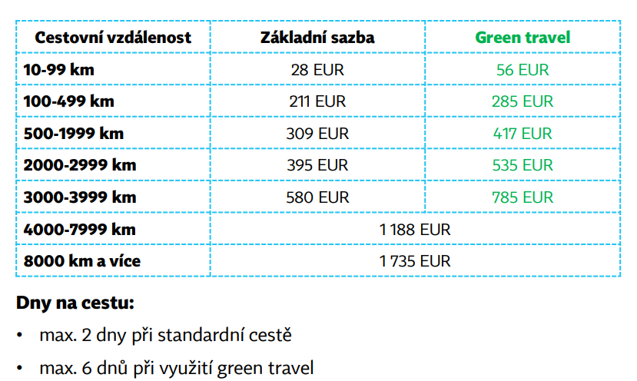

Slide 16
Zaměstnanecké mobility
Výukový pobyt
  Zaměstnanec (pedagogický pracovník) vyjíždí/přijíždí za účelem výuky
  Uznatelné aktivity: bloková výuka, výuka v tandemu, mimořádné přednášky, praktická výuka v laboratořích, organizace workshopů, konzultace závěrečných prací, přítomnost na obhajobě práce…
  Min. rozsah výuky: 8 odučených hodin/týden
  5–60 dní, pozor: minimální délka 5 dní, nikoliv 2 jak je tomu u běžného Erasmu
Školení
  Zaměstnanec (akademický či neakademický pracovník) vyjíždí/přijíždí za účelem sebevzdělávání
  Uznatelné aktivity: staff week, pracovní stínování (job shadowing), jazykový kurz
Možná též kombinace: min. počet – 4 odučené hodiny / týden (nebo jakékoliv kratší doby pobytu)
Pozor: Nikdy nelze grant využít na konference

Slide 17
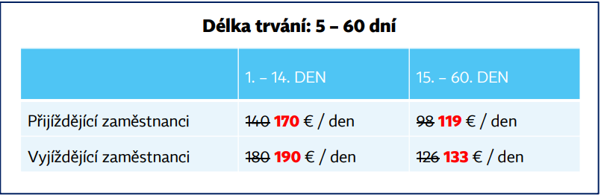
Financování zaměstnaneckých mobilit
Obdobný princip jako u studentských mobilit (paušály, pobytové + cestovní náklady)
Pobytové náklady ve Výzvě 25: (cestovní náklady stejné jako u studentů)

Slide 18
Grant na tzv. organizaci mobilit
Taktéž spolu grantem na samotné mobility obdržíme grant na tzv. Organizaci mobilit (500 EUR/účastník)
=> dělení mezi EK RUK a fakultu (50 na 50)
Využitelné na většinu nákladů souvisejících s realizací projektu
  nastavení vnitřních procesů a podpůrných opatření
  personální zajištění
  organizace výběrových řízení
  propagace a zajištění informovanosti o mobilitách
  příprava účastníků na mobilitu (např. jazyková)
  prosazování ekologičtějších mobilit a administrativních procesů
  nastavení spolupráce s partnery, včetně organizace vzájemných návštěv

Slide 19
REGIONY

Slide 20
Regiony
Západní Balkán
  Albánie, Bosna a Hercegovina, Kosovo, Černá Hora
  Důraz kladen na mobility studentů
Země východního partnerství
  Arménie, Ázerbájdžán, Gruzie, Moldávie, Ukrajina
  Minimálně 40 % rozpočtu by mělo být použito na mobility studentů s omezenými příležitostmi
  UK je členem uskupení Eastern Partnership University Cluster: https://eapuc.eu/EAPUC-1.html => doporučujeme zohlednit při výběru institucí (zejm. na Ukrajině)

Slide 21
Regiony
Země jižního středomoří
  Alžírsko, Egypt, Izrael, Jordánsko, Libanon, Libye, Maroko, Palestina, Sýrie, Tunisko
  Maximálně 15 % rozpočtu na mobility s jakoukoli zemí v rámci regionu
  Minimálně 65 % rozpočtu na mobility studentů
  Minimálně 50 % mobilit studentů by měli být účastníci s omezenými příležitostmi

Slide 22
Regiony
Asie
  Bangladéš, Bhútán, Kambodža, Čína, KLDR, Indie, Indonésie, Laos, Malajsie, Maledivy, Mongolsko, Myanmar, Nepál, Pákistán, Filipíny, Srí Lanka, Thajsko, Vietnam, Brunej, Hong Kong, Japonsko, Korejská republika, Makao, Singapur, Tchaj-wan
  Minimálně 25 % rozpočtu na mobility s nejméně rozvinutými zeměmi v rámci regionu (ve výčtu modře)
  Maximálně 25 % rozpočtu na mobility s nejvíce rozvinutými zeměmi v rámci regionu (ve výčtu červeně)
  Maximálně 15 % rozpočtu na mobility s Čínou
  Maximálně 10 % rozpočtu na mobility s Indií
  UK má velmi silnou a perspektivní spolupráci s Tchaj-wanem => doporučujeme zvážit podání projektu😊

Slide 23
Regiony
Střední Asie
  Afghánistán, Kazachstán, Kyrgyzstán, Tádžikistán, Turkmenistán, Uzbekistán
Blízký východ
  Irán, Irák, Jemen, Bahrajn, Kuvajt, Omán, Katar, Saudská Arábie, Spojené arabské emiráty
Pacifik
  Cookovy ostrovy, Šalamounovy ostrovy, Východní Timor, Maršálovy ostrovy, Papua Nová Guinea, Niue, Nauru, Palau, Mikronésie, Samoa, Fidži, Kiribati, Tonga, Tuvalu, Vanuatu, Austrálie, Nový Zéland
  Maximálně 86,5 % rozpočtu na mobility s Novým Zélandem a Austrálií dohromady

Slide 24
Regiony
Subsaharská Afrika
  Angola, Benin, Botswana, Burkina Faso, Burundi, Kamerun, Kapverdy, Středoafrická republika, Čad, Komory, Kongo, DR Kongo, Džibutsko, Rovníková Guinea, Eritrea, Etiopie, Gabon, Gambie, Ghana, Guinea, Guinea-Bissau, Pobřeží slonoviny, Keňa, Lesotho, Libérie, Madagaskar, Malawi, Mali, Mauritánie, Mauricius, Mosambik, Namibie, Niger, Nigérie, Rwanda, Svatý Tomáš a Princův ostrov, Senegal, Seychely, Sierra Leone, Somálsko, Jižní Afrika, Jižní Súdán, Svazijsko, Súdán, Tanzanie, Togo, Uganda, Zambie, Zimbabwe
  Minimálně 35 % rozpočtu na mobility s nejméně rozvinutými zeměmi v rámci regionu (modře)
  Maximálně 8 % rozpočtu na mobility s jakoukoli zemí v rámci regionu

Slide 25
Regiony
Latinská Amerika
  Argentina, Bolívie, Brazílie, Chile, Kolumbie, Kostarika, Ekvádor, El Salvador, Guatemala, Honduras, Mexiko, Nikaragua, Panama, Paraguay, Peru, Uruguay, Venezuela
  Maximálně 30 % rozpočtu na mobility s Brazílií a Mexikem dohromady
Karibik
  Antigua a Barbuda, Dominikánská republika, Svatý Kryštof a Nevis, Svatý Vincenc a Grenadiny, Bahamy, Barbados, Belize, Haiti, Jamajka, Surinam, Svatá Lucie, Trinidad a Tobago, Kuba, Dominika, Grenada, Guyana
USA a Kanada
  Doporučujeme se při výběru podívat na seznam institucí, které vedení UK navštívilo během mise do Bostonu: https://cuni.cz/UK-6311.html?news=23492&locale=cz

Slide 26
ŽÁDOST

Slide 27
Harmonogram přípravy projektů a spolupráce
Do 31. 10. – fakulty zanesou do sdílené tabulky zájem o podávání projektů (pozor: po tomto datu již nebudeme přibírat další návrhy do žádosti)
V mezidobí se EK RUK spojí s fakultami ohledně spolupráce pro žádosti ve stejném regionu
Do 20. 11. – fakulty zašlou EK RUK první verzi žádosti
Do 30. 11. – EK RUK zašle fakultám okomentovanou první verzi žádosti
Do 20. 12. – fakulty EK RUK zašlou druhou verzi žádosti
Do 15. 1. – EK RUK zašle fakultám okomentovanou druhou verzi žádosti
Do 30. 1. – fakulty EK RUK zašlou finální verzi žádosti
Do 19. 2. – EK RUK podá Evropské komisi centrální žádost

Slide 28
Základní doporučení
Co největší důraz na konkrétnost
Srozumitelnost i pro hodnotitele, který není odborníkem na téma projektu
V jednotlivých sekcích třeba zodpovědět přesně to, co je požadováno
Žádost by měla působit promyšleně, realisticky a důvěryhodně (hodnotitel z ní musí mít pocit, že mobility skutečně proběhnou, budou mít velký dopad a rozpočet bude řádně vyčerpán)
Hodnotitel disponuje pouze těmi informacemi, které jsou uvedeny v textu žádosti

Slide 29
Základní doporučení
Je velmi žádoucí, aby se do žádosti integrálně propsala návaznost projektu na priority programu Erasmus+ (inkluze, udržitelnost, digitalizace, občanská angažovanost)
Je potřeba popisovat projekt skutečně „z obou stran“ – nejen ze strany UK (fakulty) jakožto instituce podávající projekt, ale taktéž ze strany partnera (proč je projekt pro něj důležitý, co mu přinese, jak bude nastavena spolupráce…)
Z žádosti musí být patrné, že nějaká spolupráce již byla s partnerem navázána, partner je spolehlivý a má o projekt taktéž zájem

Slide 30
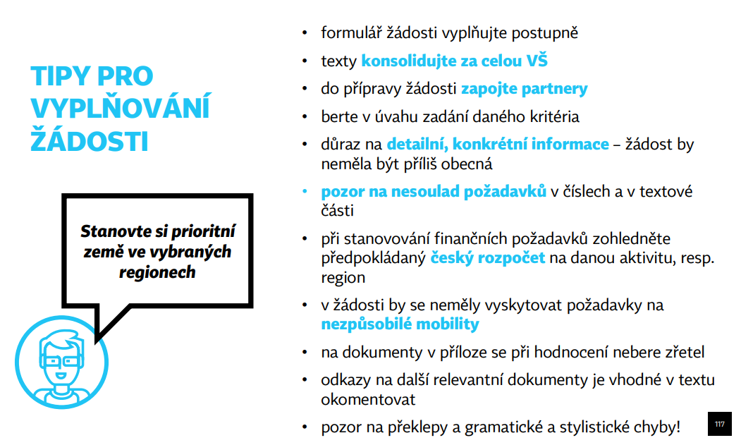

Slide 31
Přehled struktury žádosti
1. Kvalita koncepce projektu a nastavení spolupráce (vyplňuje vždy Evropská kancelář OZV RUK) – 40 b., max. 12 000 znaků), nasdílíme znění s fakultami
2. Regionální kritéria (vyplňuje se zvlášť pro každý region, spolupráce fakulty + RUK)
  Relevance strategie – 40 b., max. 10 000 znaků za UK
  Dopad a diseminace – 20 b., max. 10 000 znaků za UK

Slide 32
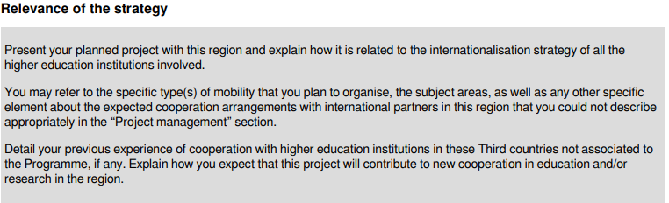
Přesný popis zadání ve formuláři

Slide 33
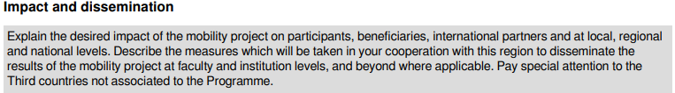
Přesný popis zadání ve formuláři

Slide 34
Relevance strategie – Jak na to?
Návaznost na strategii internacionalizace UK, fakulty a součásti
Popis typů a náplně mobilit
Management projektu
Návaznost na priority programu Erasmus+
Detailně každý bod rozebrán na dalších slidech

Slide 35
Návaznost na strategii internacionalizace
Je program Erasmus+ nebo Erasmus+ mezinárodní kreditová mobilita přímo zmíněn ve Strategickém záměru fakulty, popř. v plánu jeho plnění na aktuální rok?
Je ve Strategickém záměru zmíněn konkrétní region, popř. vybraná země?
Má již fakulta/ základní součást jakoukoliv spolupráci s vybraným regionem, popř. s vybranou zemí (zeměmi)?
Pokud je odpověď na předchozí otázku „ano“, jaké konkrétní projekty/události již v rámci spolupráce proběhly?
Pokud je odpověď na předchozí otázku „ne“, proč je důležité tuto novou spolupráci navázat a nakolik jste již byli v kontaktu s partnerskou univerzitou ohledně vyjasnění plánu spolupráce?

Slide 36
Návaznost na strategii internacionalizace
Měla již fakulta zkušenost s realizací Erasmus+ mezinárodní kreditové mobility? Má tuto zkušenost s vybraným regionem/vybranou zemí/institucí?
Proč je plánovaná spolupráce strategická pro vybraný region/zemi/partnerskou instituci?
Je Evropská unie, popř. přímo ČR zakotvena ve strategických dokumentech partnerské zahraniční instituce jako strategický region?
Proč má DZS přidělit financování právě UK a vybraným institucím? Co je spojuje, v čem je plánovaná spolupráce unikátní?

Slide 37
Popis typů a náplně mobilit
Co je hlavním tématem spolupráce?
Jaké typy mobilit jsou plánovány a proč zrovna tyto typy?
Jaká je plánovaná délka jednotlivých mobilit a proč právě tato délka?
Co bude náplní plánovaných mobilit?
Na jaké přednášky a semináře budou chodit výměnní studenti na obou stranách? Co budou výměnní studenti dělat během praktických stáží nebo Ph.D. krátkodobých mobilit?

Slide 38
Popis typů a náplně mobilit
Jaké předměty budou během mobilit vyučovat výměnní zaměstnanci? Jaké přinesou know-how? Budou též např. k dispozici pro konzultaci závěrečných prací? Budou se účastnit zkoušek/obhajob?
Budou se mobilit účastnit i administrativní pracovníci (neakademičtí, THP)? Pokud ano, za jakým účelem? Je součástí mobility účast na staff weeku či jazykovém kurzu? Budou se účastnit pracovního stínování, kdy přijedou např. na návštěvu zahraničního oddělení partnerské instituce za účelem sdílení dobré praxe?

Slide 39
Management projektu
Kdo jsou akademičtí garanti projektu na obou stranách? Jakým způsobem budou spolupracovat a zajistí, aby projekt proběhl úspěšně?
Jak je zajištěna administrativní stránka projektu? Má fakulta administrátory Mezinárodní kreditové mobility? Jak budou fungovat, aby projekt proběhl úspěšně a veškeré finance byly řádně vyčerpány?
Jak budou probíhat výběrová řízení účastníků mobilit? Jak v nich bude garantován transparentní a inkluzivní přístup?
Jakým způsobem budou v projektu ošetřena rizika? (např. v případě zhoršení bezpečnostní situace v zemi nebo nedostatečného zájmu o výjezdy)
Jakým způsobem bude hlídáno průběžné naplňování plánů projektu a čerpání rozpočtu?

Slide 40
Návaznost na priority E+ – INKLUZE
Jedná se o zemi s nižší/podprůměrnou životní úrovní?
Jaké je v zemi postavení žen? Jsou zahrnuty do projektu?
Je/byla ve vybrané zemi humanitární krize?
Bude se v případě zapojených studentů/zaměstnanců jednat o první zkušenost s výjezdem do zahraničí?
Je ve vybraném regionu/zemi zvykem, že mají zdejší obyvatelé vysokoškolské vzdělání? Bude se v případě studentů jednat o tzv. „first generation students“, tedy studenty, jejichž rodiče vysokoškolské vzdělání nemají?
Bude mít projekt nějaký vliv na zlepšení celkové situace ve vybrané zemi (např. vliv na zdravotnictví, školství, kulturu…)?
Budou do projektu zapojeni studenti/zaměstnanci se specifickými potřebami, nebo se socioekonomickými překážkami?
Pocházejí účastníci mobilit z odlehlých oblastí mimo velká města?

Slide 41
Návaznost na priority E+ – UDRŽITELNOST
Nakolik je vybraná země ohrožena změnou klimatu? Pomáhá projekt situaci nějakým způsobem zlepšit?
Jakými dopravními prostředky plánují účastníci mobilit cestovat? Ekologické způsoby dopravy jsou: vlak, autobus, kolo, sdílený automobil.
Zahrnuje projekt nějaké metody edukace o udržitelnosti v širokém smyslu slova?
Souvisí téma projektu nějakým způsobem s udržitelností?

Slide 42
Návaznost na priority E+ – DIGITALIZACE
Na jaké úrovni je digitalizace ve vybrané zemi/vybraném regionu?
Dojde během projektu k prohloubení kompetencí účastníků v oblasti digitalizace na UK/v ČR nebo v partnerské zemi?
Budou výměnní studenti navštěvovat přednášky/semináře jakkoliv spojené s digitalizací?
Budou během projektu probíhat taktéž online konzultace/virtuální prohlídky pracovišť?
Bude během mobilit probíhat sdílení dobré praxe při využití digitálních technologií při výuce/výzkumu/studiu?

Slide 43
Návaznost na priority E+ – DEMOKRACIE, HODNOTY
Na jaké úrovni je ve vybraném regionu/vybrané zemi situace v oblasti demokracie? Pomůže tento projekt situaci zlepšit?
Dojde během mobilit k setkání kultur a prohloubení vzájemného respektu?
Budou mít studenti možnost zapojit se i do mimostudijních aktivit (např. členství ve spolcích, zapojení do Erasmus student network, návštěva akcí pořádaných univerzitou?)
Budou mít studenti možnost se během mobilit zapojit do dobrovolnictví?

Slide 44
Dopad a diseminace – Jak na to?
Dopady projektu
  na individuální,
  na institucionální,
  na regionální,
  na národní,
  na mezinárodní úrovni
Šíření výsledků projektu
Monitoring a evaluace
Detailně každý bod rozebrán na dalších slidech

Slide 45
Dopady projektu na individuální, institucionální, regionální, národní a mezinárodní úrovni
Jaký přínos budou mít mobility pro studenty UK a partnerské instituce? Jaké během nich získají poznatky? Naučí se něco, co by se bez tohoto projektu nenaučili?
Jaký přínos budou mít mobility pro zaměstnance UK a partnerské instituce? Dojde během nich ke sdílení nových výukových metod? Budou mít šanci pracovat s přístroji, které na domovské instituci nejsou k dispozici?
Jakým způsobem budou z projektu profitovat UK a partnerská instituce? Podaří se díky realizovaným mobilitám zlepšit/rozvít/obohatit výuku v oboru? Je možné, že budou na projekt navazovat další společné iniciativy/projekty – např. sdílené online kurzy, společné publikace, spolupráce na vedení závěrečných prací…?
Bude mít projekt širší dopady na regionální/národní úrovni? Dostanou se výsledky projektu k širší veřejnosti?
Bude mít projekt dopady na mezinárodní úrovni?

Slide 46
Šíření výsledků projektu
Jak bude o výsledcích projektu informována základní součást, fakulta, UK? Např. na pravidelných schůzkách/poradách?
Jak bude výsledky projektu šířit na své instituci zahraniční partner?
Jak bude probíhat sběr zpětné vazby z mobilit? Budou účastníci mobility vypracovávat závěrečné zprávy/vyplňovat dotazníky?
Budou nějakým způsobem vyžity zkušenosti absolventů mobilit pro propagaci projektu?
Je v plánu uspořádat společnou výstavu/konferenci/soutěž/letní školu…?
Budou výsledky projektu publikovány v článcích na webu základní součásti/fakulty/univerzity? Platí pro UK i partnerskou instituci…

Slide 47
Šíření výsledků projektu
Je v plánu využití univerzitních sociálních sítí?
Je v plánu šíření výsledků mimo univerzitní média – např. rozhlas, televizi, tisk?
Jak se o výsledcích dozví odborná veřejnost v ČR i v zahraničí? Budou výsledky projektu obsahem článků do odborných periodik?
Jak se o výsledcích projektu dozví zájmová a širší veřejnost na straně UK a partnerské univerzity? Vzejdou z projektu nějaké výsledky, které mohou být prezentovány v rámci např. univerzity třetího věku/dětské univerzity/v centru Didacticon/na jakýchkoliv přednáškách pro širší veřejnost?

Slide 48
Monitoring a evaluace
Jaké metody a nástroje budou použity pro průběžný monitoring projektu a evaluaci výsledků?
Budou se konat pravidelné schůzky akademických garantů, schůzky administrátorů Erasmus+ mezinárodní kreditové mobility na straně UK a partnera?
Jak budou minimalizována rizika nedočerpání přiděleného rozpočtu?

Slide 49
PhDr. Jelizaveta Getta, Ph.D.
PhDr. Denis Žernov
  Vedoucí Evropské kanceláře
  Odbor zahraničních vztahů
  Ovocný trh 560/5
  116 36 Praha 1
  Jelizaveta.getta@ruk.cuni.cz
  +420 224 491 310
  www.cuni.cz
Dotazy? Komentáře?

